Slide 1



9класс
решение задач ОГЭ
МЫ БЫЛИ ПЕРВЫМИ!!!

Slide 2


Средний радиус орбиты Земли приближённо равен 149,6 млн км. Как эта величина записывается в стандартном виде?

Slide 3
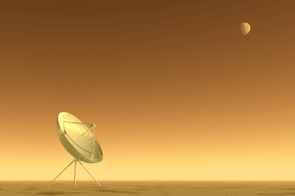
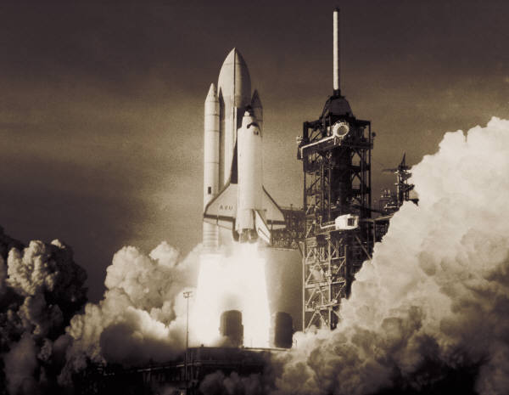
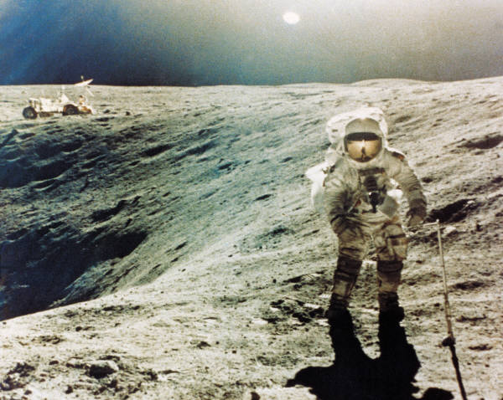
496
Для участия фотовыставке, посвящённой 50 - летию первого полёта человека в космос, было собрано 32 фотографии. На стендах можно разместить только 30 фотографий. Сколько различных вариантов из 30 фотографий можно разместить на стендах?

Slide 4


Расстояние от планеты Земля до Солнца равно 139,5 млн км. Как эта величина записывается в стандартном виде?

Slide 5
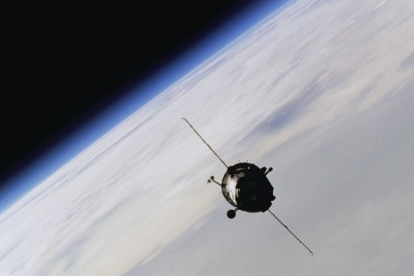
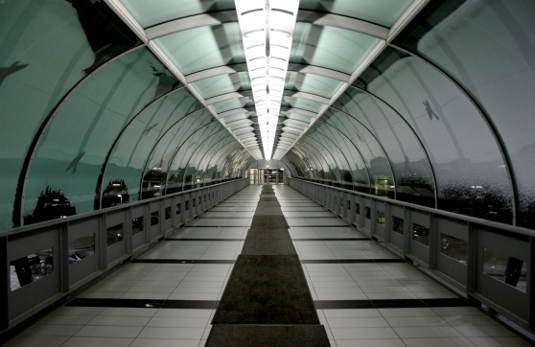
Всем известно, что Ю.А.Гагарин пришёл в отряд космонавтов из АВИАЦИИ.
По мосту производится бомбометание из двух самолётов. Вероятность попадания из первого самолёта 0,8; второго – 0,6. Мост будет разрушен, если в него попадёт хотя бы одна бомба. Какова вероятность, что в результате одного бомбометания из двух самолётов мост будет разрушен?
0,92
Решите задачу:

Slide 6


Ракета расходует а т топлива на 100км. Сколько тонн топлива расходует ракета на b км?

Slide 7


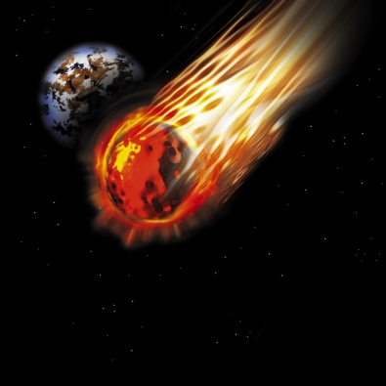

По расчётам одной группы физиков, масса барионной материи (нейтроны, протоны и электроны) составляет 0,04 массы Вселенной, а по расчётам другой группы физиков, масса всех нейтронов, протонов и электронов во Вселенной составляет 4,5% всей её массы. Какая группа физиков отводит массе барионной материи большую долю?

Slide 8
Решение:
Данные второй группы: 4,5%
Данные первой группы : 0,04 ∙ 100% = 4%
Ответ:
Вторая группа

Slide 9


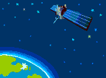

Центральный выставочный зал «Манеж» провёл выставку достижений освоения космического пространства. Выставочный зал работал с 10ч до 18ч. На графике показано изменение числа посетителей выставки за время её работы в субботу и воскресенье. Сколько всего посетителей было на выставке в течение двух дней за первые пять часов работы?

Slide 10
П
О
С
Е
Т
И
Т
Е
Л
И
375
воскресенье
200
суббота
150
100
50
10
12
14
16
18
20
время

Slide 11

Освоение космоса требует создания новых материалов. РЕШИТЕ ЗАДАЧУ:
Имеются два сплава с разным содержанием железа: в первом содержится 75%, а в втором – 25% железа. В каком отношении надо взять первый и второй сплавы, чтобы получить из них новый сплав, содержащий 40% железа?

Slide 12
Решение:
Пусть Х и У – количество первого и второго сплавов соответственно
Тогда концентрация железа в новом сплаве будет

Slide 13



Олимпиада
Будущих
космонавтов

Slide 14
Упростить выражение:

Slide 15
Упростить выражение:

Slide 16
Один литр жидкости весит х кг. Составьте выражение для вычисления объёма у тонн этой жидкости (в литрах)

Slide 17
РЕШЕНИЕ:
Пусть р л составляет объём у тонн жидкости
х кг – 1л
1000у кг – р л
Составим пропорцию:

Slide 18

Решите неравенство:

Slide 19
Решить уравнение:

Slide 20
Решение:
Левая часть уравнения всегда неотрицательна, правая часть - неположительна
Равенство возможно при условии, когда обе части равны 0

Slide 21
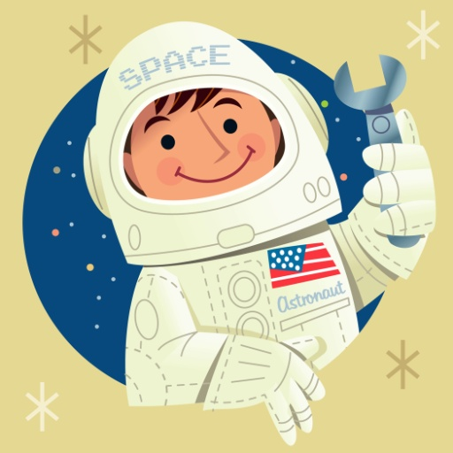
Два студента и два школьника решают 10 задач. Первый студент и два школьника решают их за 7минут . Второй студент и два школьника решают их за 10 минут. Два студента решают эти задачи за 12 минут. За какое время решат все задачи два школьника и два студента?

Slide 22
Решение:
Пусть производительность первого студента – х, второго – у, первого школьника - z, второго школьника – t.
Необходимо найти:
Составим систему:

Slide 23
Сложим почленно все уравнения системы

Slide 24

Ответ:
Вместе решают 10 задач за

